Slide 1
OBSAH PŘEDMĚTU
SYSTÉM A TRH TURIZMU
DRUHY A FORMY TURIZMU
SPECIFICKÉ ZNAKY SLUŽEB V TURIZMU
SILNIČNÍ DOPRAVA
ŽELEZNIČNÍ DOPRAVA
LETECKÁ A VODNÍ DOPRAVA
OSTATNÍ FORMY DOPRAVY
CESTOVNÍ KANCELÁŘE A AGENTURY
Technika zajišťování služeb (objednávka, smlouva, voucher, platby).
PASOVÉ, VIZOVÉ, CELNÍ A SMĚNÁRENSKÉ SLUŽBY
POJIŠŤOVACÍ A ZDRAVOTNÍ SLUŽBY, ODPOVĚDNOST ZA ŠKODY
LÁZEŇSKÉ SLUŽBY, KLASIFIKACE LÁZEŇSKÝCH STŘEDISEK
UBYTOVACÍ SLUŽBY, KATEGORIZACE ZAŘÍZENÍ
STRAVOVACÍ SLUŽBY, KATEGORIZACE ZAŘÍZENÍ

Slide 2
DRUHY TURIZMU
pobytový
rekreační
aktivní turistika
kulturní
společensky zaměřený
profesionálně zaměřený
sportovně zaměřený
Ostatní druhy

Slide 3
Gastronomický (kulinářský) turizmus
CÍLEM JEJÍDLO, PITÍ A POZNÁNÍ STRAVOVÁNÍ
ZVÝŠENÝ ZÁJEM O ZDRAVÝ ZPŮSOB STRAVOVÁNÍ
F.L.O.S.S. – FRESH – LOCAL – ORGANIC (BIO) – SEASONAL – SUISTAINABLE
TELEVIZNÍ KUCHAŘI
KULINÁŘSKÝ TURISMUS
PODNIKY VEŘEJNÉHO STRAVOVÁNÍ
GASTRONOMICKÉ DESTINACE
GASTRONOMICKÉ AKCE
GASTRONOMICKÉ PROVOZY
GASTRONOMICKÁ MUZEA
FARMÁŘSKÉ TRHY
KURZY VAŘENÍ

Slide 4
GASTRONOMIE NA SEZNAMU SVĚTOVÉHO DĚDICTVÍ
FRANCOUZSKÁ GASTRONOMIE
TRADIČNÍ MEXICKÁ KUCHYNĚ
STŘEDOMOŘSKÁ STRAVA
PERNIKÁŘSTVÍ V SEVERNÍM CHORVATSKU
GASTRONOMICKÝ TURIZMUS V ČR
PIVOVARNICTVÍ (191 PIVOVARŮ A PŘES 150 MINIPIVOVARŮ)
VINAŘSTVÍ (2 OBLASTI A 6 PODOBLASTÍ)
TRADICE SVÁTKU SV. MARTINA (HUSA, VÍNO)
PRAGUE FOOD FESTIVAL
REGIONÁLNÍ (NÁRODNÍ) POTRAVINY A JÍDLA
Krkonošské kyselo, UZENÉ SE ŠVESTKOVOU OMÁČKOU, smažený vepřový řízek, knedlíky, bramborové placky , česká zabijačka , ovocné knedlíky, jablkový závin, …
JIŽNÍ ČECHY – HOUBOVÝ KUBA; VALAŠKO – FRGÁLE; PARDUBICKO – PERNÍK; OLOMOUCKO - TVARŮŽKY

Slide 5
Zdravotní (léčebný) turizmus
CESTOVÁNÍ A POBYT MIMO MÍSTA BYDLIŠTĚ
S CÍLEM PROVEDENÍ LÉČEBNÉHO ZÁKROKU NEBO LÉČEBNÉ PÉČE
TURIZMUS ZDRAVOTNÍ, LÁZEŇSKÝ
A ZDRAVOTNĚ ORIENTOVANÝ
ZDRAVOTNÍ TURIZMUS
LÁZEŇSKÝ TURIZMUS
WELLNESS TURIZMUS

Slide 6
HLAVNÍ MOTIVY ÚČASTI:
NIŽŠÍ NÁKLADY NEŽ V DOMOVSKÉ ZEMI
KRATŠÍ ČEKACÍ LHŮTY
KVALITNĚJŠÍ LÉKAŘSKÁ PÉČE
LÉČEBNÉ POSTUPY A PÉČE DOMA NEDOSTUPNÁ
MOŽNOST SPOJENÍ LÉČBY S DOVOLENOU
URČITÁ ANONYMITA PACIENTA
HLAVNÍ LÉKAŘSKÉ ZÁKROKY
KOSMETICKÁ A PLASTICKÁ CHIRURGIE
STOMATOLOGIE
LÉČBA NEPLODNOSTI
KARDIOCHIRURGEI
OČNÍ CHIRURGIE
ZDRAVOTNÍ TURIZMUS V ČR:
60 % KOSMETICKÉ ZÁKROKY, 18 % OBEZITOLOGICKÉ ZÁKROKY, 15 % LÉČBA NEPLODNOSTI
NEJČASTĚJŠÍ DŮVOD FINANČNÍ ÚSPORA (PRŮMĚR 2500 € )

Slide 7
SVATEBNÍ TURIZMUS
CESTY ZA ÚČELEM UZAVŘENÍ SŇATKU
SVATEBNÍ CESTY, LÍBÁNKY
OSTATNÍ
CIZINCI V ČR: PRAHA, ČESKÝ KRUMLOV, HLUBOKÁ, KUTNÁ HORA, KARLOVY VARY, KROMĚŘÍŽ, KARLŠTEJN
LOUČENÍ SE SVOBODOU
ČEŠI V CIZINĚ: ŘeckO, švýcarsko, HAVAJSKÉ OSTROVY,
LAS VEGAS, Mauritius, Seychely, Srí Lanka, Fiji, Kuba,
ZÁSNUBY
mnoho cestovních kanceláří - Travel Business Centre, Tagua Tours, Blue Marlin, CA Varadero, …
VÝROČÍ SVATBY
Občan České republiky může uzavřít manželství v kterékoliv zemi, před orgánem cizího státu, který je zmocněný sezdávat snoubence nebo před zastupitelským úřadem České republiky
OBNOVENÍ SLIBU
ADMINISTRATIVNĚ NÁROČNÉ S OHLEDEM NA PLATNOST

Slide 8
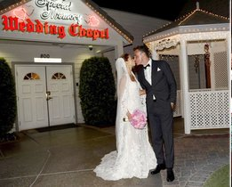
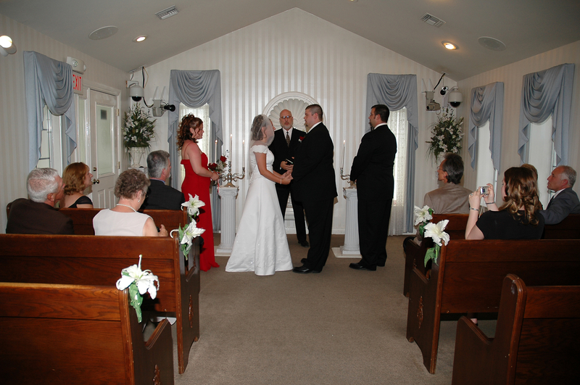
LAS VEGAS
HAVAJ

Slide 9
Event turizmus
Eventy - jedinečnÉ, dočasnÉ, speciÁlně naplÁnovanÉ, řÍzenÉ a organizačně zabezpečenÉ akce nebo udÁlosti s dopadem na cestovni ruch.
KaždÝ event je jedinečnÝ a originÁlnÍ, vymezenÝ v určitÉm čase A spojenÝ s konkrÉtnÍm mÍstem.
JednÁ se o uměle vytvořenou, dopředu naplÁnovanou udÁlost.

Slide 10
Klasifikace eventů
podle obsahovÉho zaměřenÍ:
KulturnÍ, sportovnÍ, zaměřenÉ na mÍstnÍ zvyky, tradice, historii, mÝty a legendy, společenskÉ a zÁbavnÍ, nÁboženskÉ, veletrhy a vÝstavy, kongresy, konference, seminÁře, APOD.
podle cÍlovÝch skupin:
eventy uzavřenÉ - kongresy, konference
Eventy otevřenÉ - koncerty, festivaly, sportovnÍ akce
PODLE MÍSTA:
VenkovnÍ
„pod střechou“
podle pořadatelskÉho subjektu
podle počtu ÚčastnÍků
podle vÝznamu:
MezinÁrodnÍ, „značkovÉ“, regionÁlnÍ, MÍSTNÍ
podle doby trvÁnÍ
PODLE PERIODICITY

Slide 11
EXTRÉMNÍ TURIZMUS
v dnešní době obrovský boom
cestování na nebezpečná či nehostinná místa (pouště, jeskyně, polární krajiny, džungle, hory, válečné oblasti, oblasti jaderného výzkumu, …)
účast na nebezpečných akcích - přechod zamrzlých jezer, plavby po rozbouřeném moři, …
EXTRÉMNÍ SPORTY – BUNGEE JUMPING, BASEJUMP, BOULDERRING, FREEDIVING, EXTRÉMNÍ LYŽOVÁNÍ, KAYAKING, SPORTOVNÍ LEZENÍ, …
Lovy dravé zvěře a rybolov
zemĚ centrální Asie (Kazachstán, Kyrgyzstán) a asijské části Ruské federace. Turistika na koních i pěšky. Extrémní sjíždění horských řek
DOBRODRUŽSTVÍ, SEBEPOZNÁNÍ, POZNÁVÁNÍ, UMĚNÍ

Slide 12
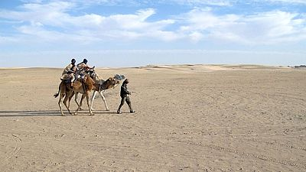
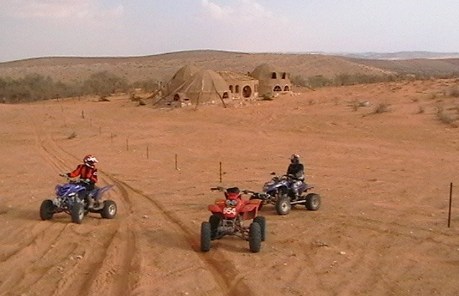
CESTOVÁNÍ POUŠTÍ

Slide 13
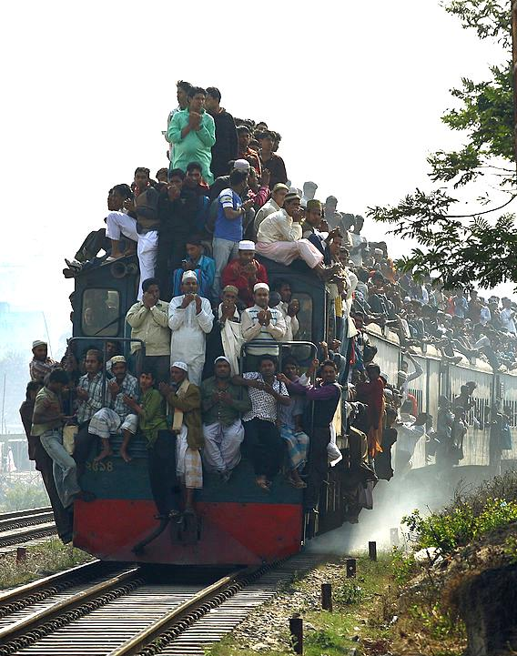
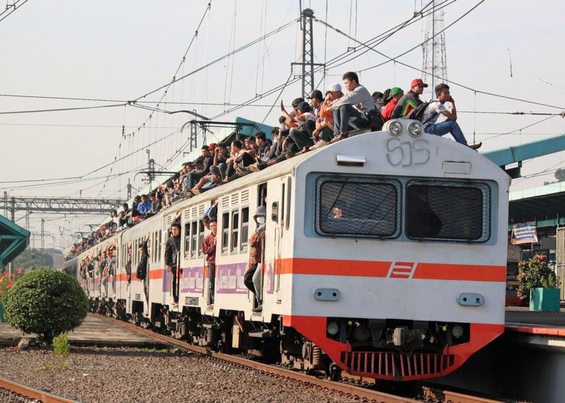
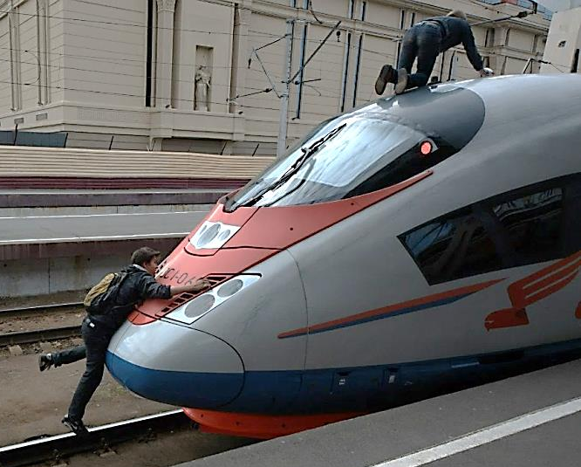
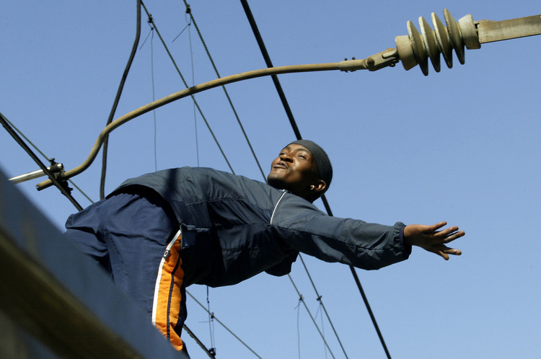
TRAIN SURFING

Slide 14
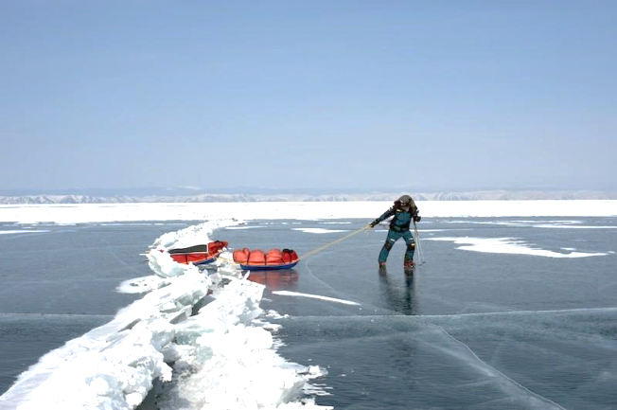
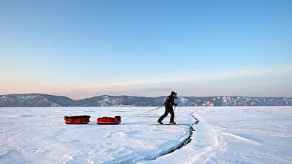
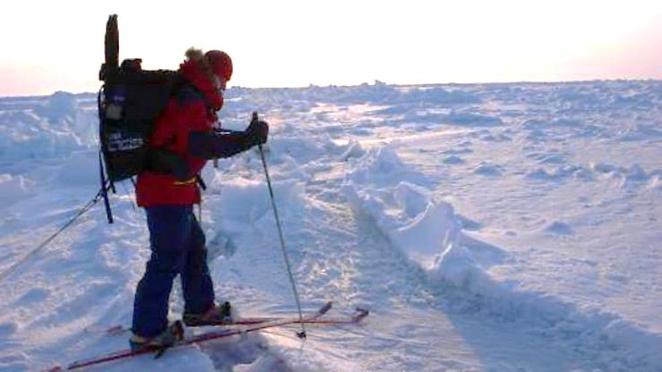
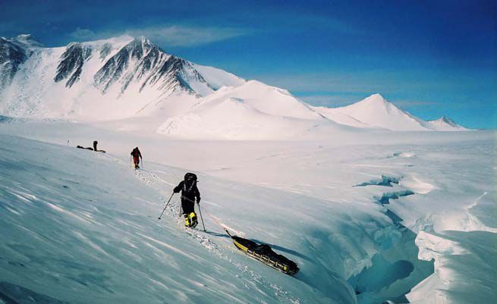
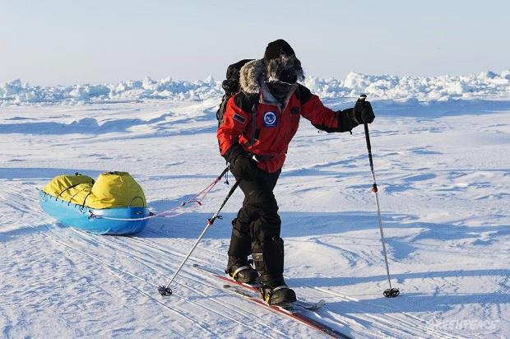
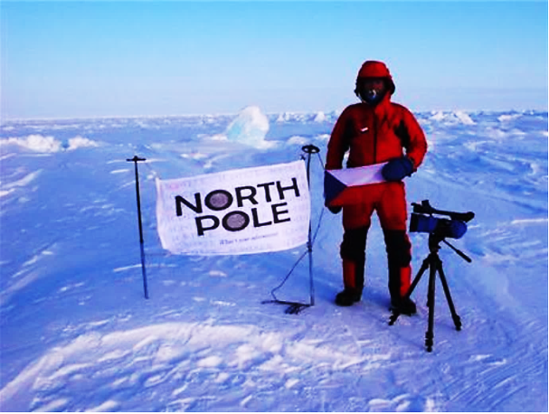
PŘECHODY ZAMRZLÝCH JEZER
PŘECHODY GRÓNSKA A ANTARKTIDY
CESTA NA SEVERNÍ PÓL

Slide 15
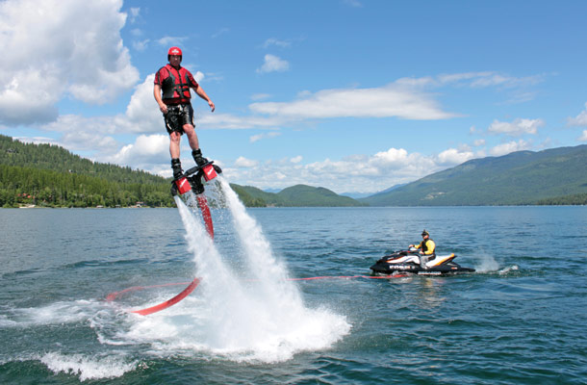
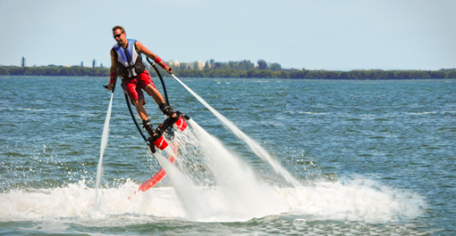
FLYBOARDING – LÉTÁNÍ NA VODĚ

Slide 16
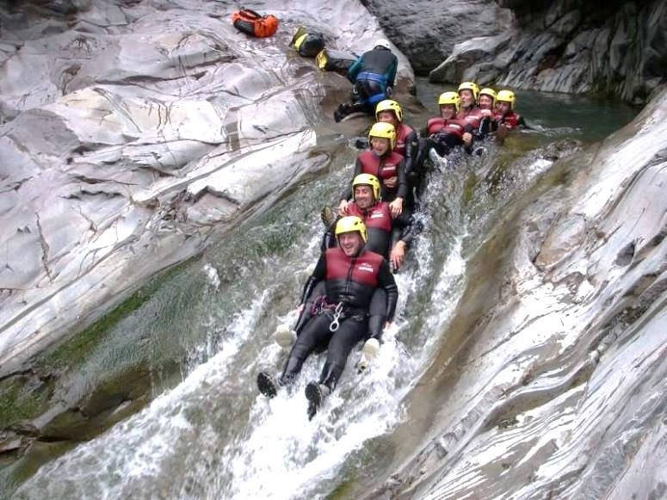
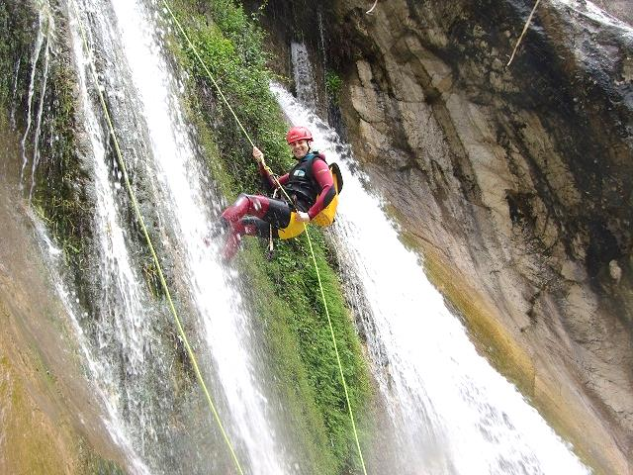
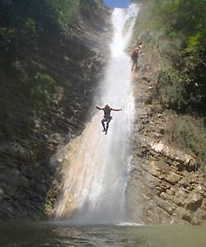
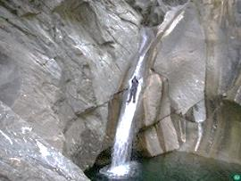
canyoning

Slide 17
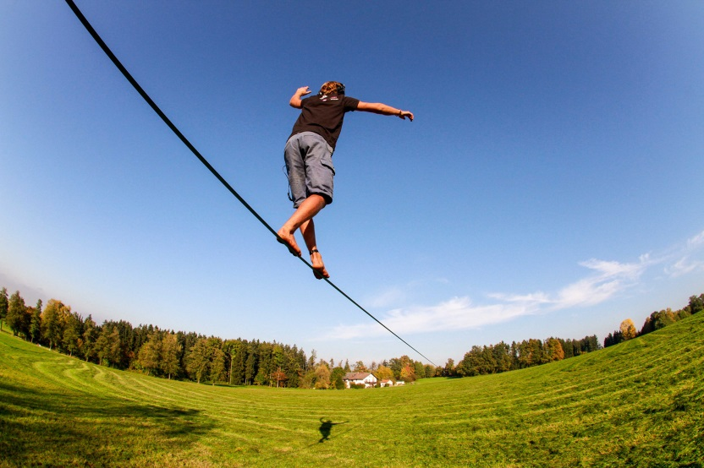
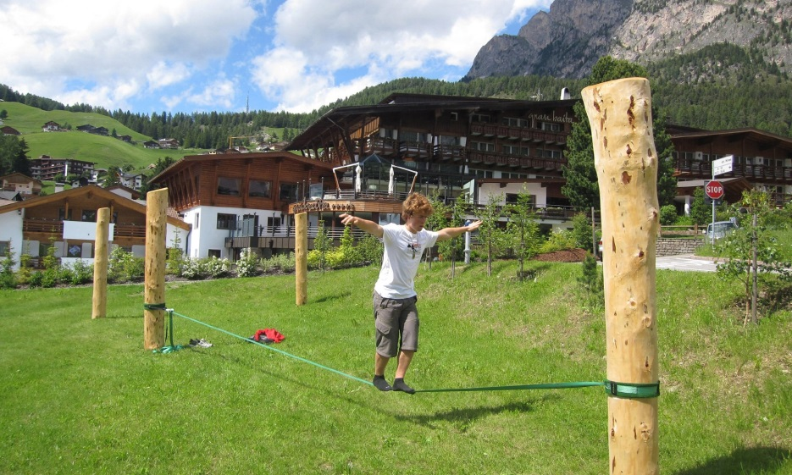
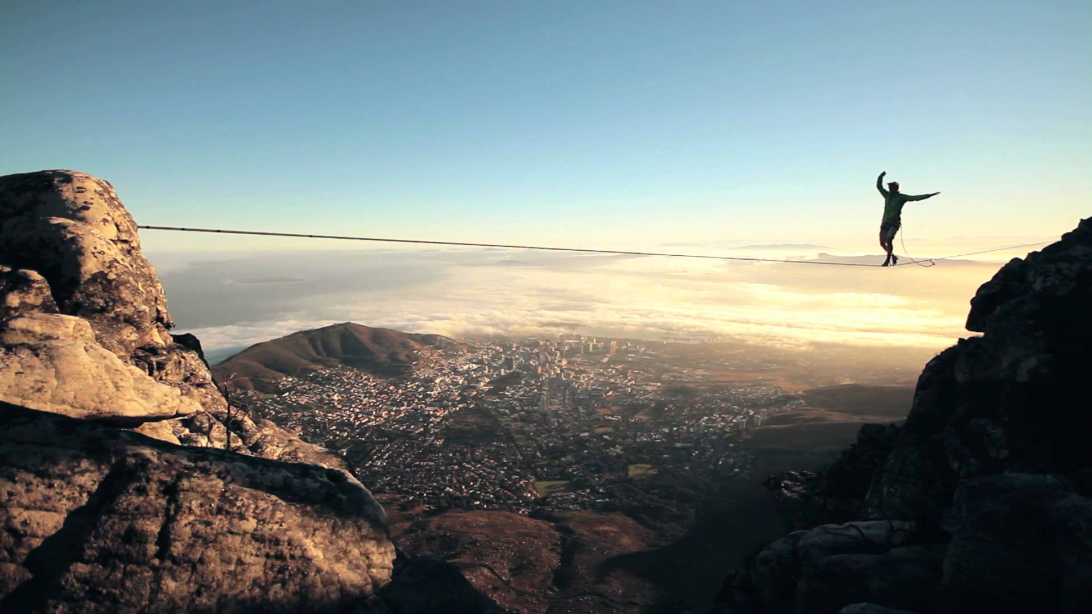
SLACKLINE – CHŮZE PO LANĚ

Slide 18
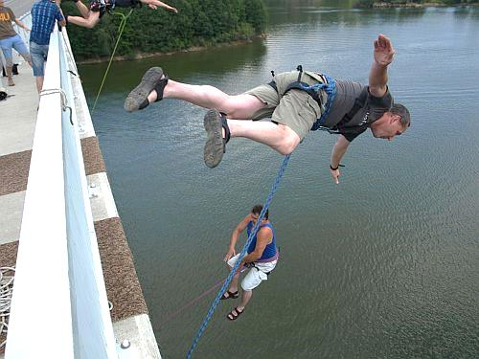
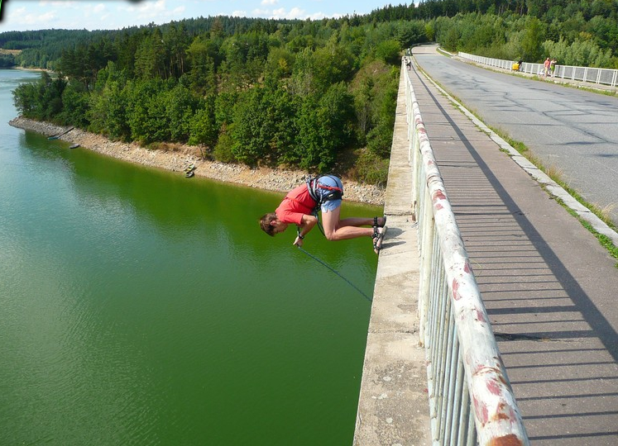
KIENOVA HOUPAČKA – SKÁKÁNÍ Z MOSTŮ

Slide 19
TEMNÁ TURISTIKA
Dark tourism, Grief tourism, Thanatourism
produkt postmoderní doby, odklON od masového turismu, vyhledáváNÍ novÝCH destinacÍ a autentickÝCH zážitkŮ
hrady a bojiště (Čachtice, křižácké hrady,…)
místa katastrof (Pompeje či Ground Zero v new yorku),
zpřístupněná vězení (Alcatraz),
popraviště, místa pogromů a genocid, SLUMY
Auschwitz-Birkenau v Polsku, Černobyl na Ukrajině, památník v Hirošimě či vražedná pole v Kambodži, MUSEUM ANNY FRANKOVÉ V AMSTERDAMU
Terezín, Lidice a Ležáky, Slavkovské bojiště, BITVA U HRADCE KRÁLOVÉ, špilberk, kostel svatého Cyrila a Metoděje,

Slide 20
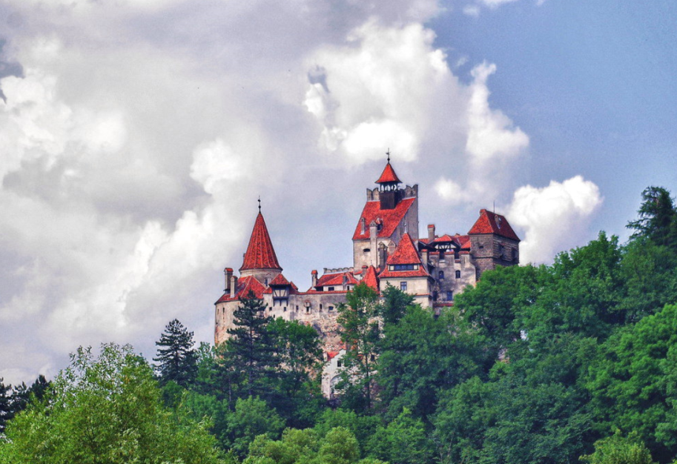
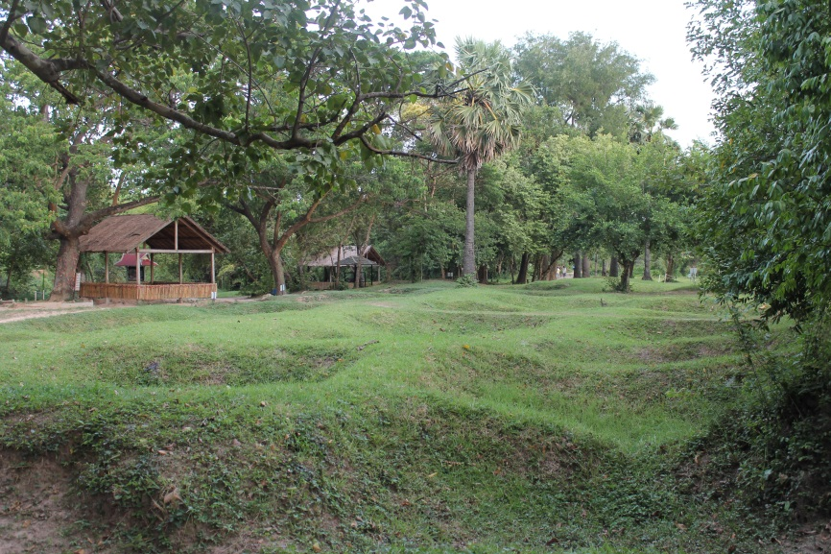
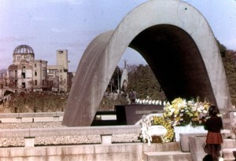
AUSCHWITZ-BIRKENAU
HRAD BRAN, RUMUNSKO
VRAŽEDNÁ POLE KAMBODŽA
HIROŠIMA JAPONSKO

Slide 21
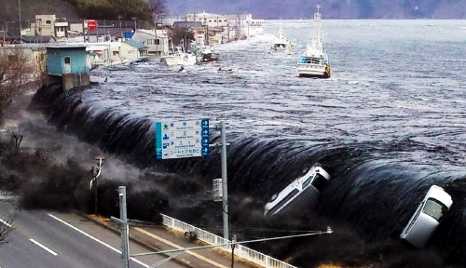
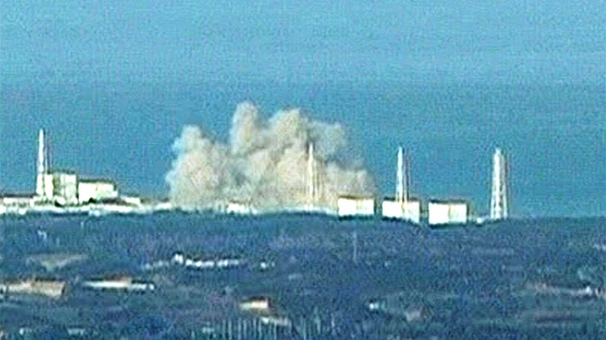
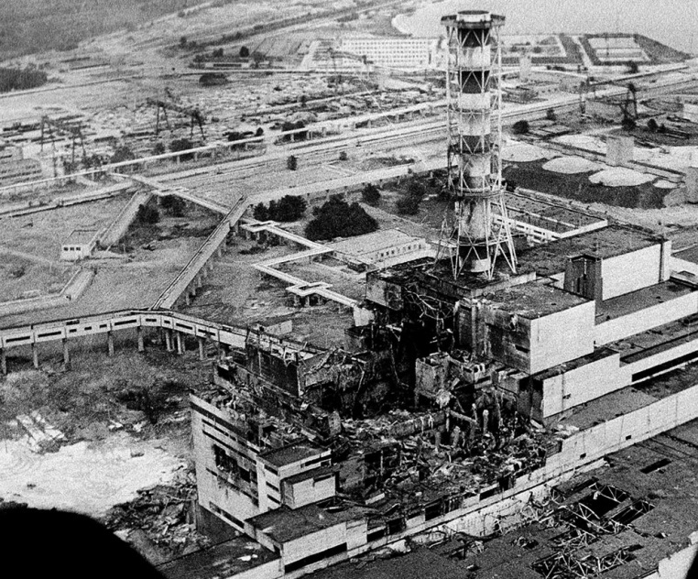
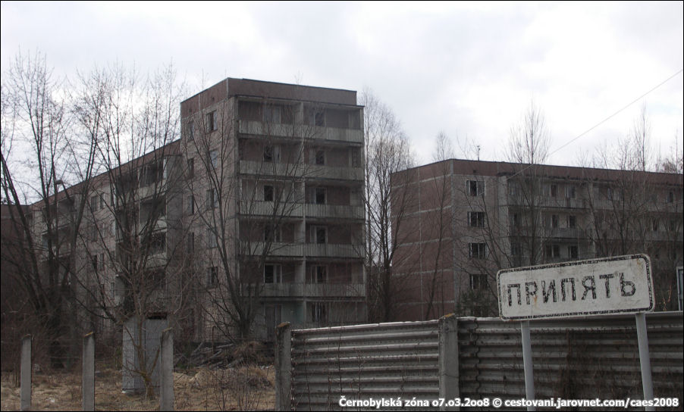
TSUNAMI 2011 JAPONSKO
VÝBUCH ELEKTRÁRNY FUKUŠIMA
ČERNOBYL UKRAJINA
OPUŠTĚNÉ MĚSTO PRIPJAŤ

Slide 22
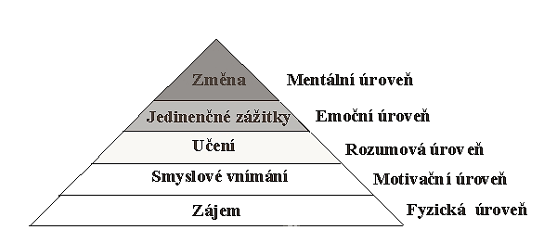
ZÁŽITKOVÁ TURISTIKA
nová atraktivní forma turistiky
multi-senzorický, pozitivní a zevrubný emotivní zážitek, který může v příjemci zážitku vyvolat osobní pocit proměny
Zážitkový cestovní ruch vznikl jako marketingový nástroj pro zvýšení zájmu o prezentovaný produkt (např. místní značka skotské whisky)

Slide 23
MožnÁ technologie
INTERAKTIVNÍ EXPOZICE
propaguje skutečnou atraktivitu
musí obsahovat prvek, který jsou zákazníci ochotni vyzkoušet – zažít
turisté jsou ochotni za tento zážitek zaplatit
zážitek musí být přenositelný (propagovat)
zážitek musí mít určitou míru variantního řešení dle individuálních přání zákazníka
příprava produktu zážitkového cestovního ruchu musí mít k dispozici varianty pro různě zdatné zákazníky
tradice (atraktivita) v zážitkovém cestovním ruchu musí být uvěřitelná - autentická
do projektu musí být zapojen člověk, který danou tradici ovládá (je v dané tradici odborníkem)
nezbytnost dovednosti poutavého přiblížení tradice
Návod: Vytvořit historku atraktivity

Slide 24
Sehnat data a fakta (obrázky, texty), která dodají historce o atraktivitě na autenticitě.
Produkt založen na kultuře místních provozovatelů
neuráží etnické či kulturní společenství
Vybrat vhodný zdroj příjmů
doplňkové služby: ubytování a stravování
nabídka různorodých programů
Možnost zhotovení vlastnoručního výrobku
prodej suvenýru
navrhnout formu zážitku ověření platnosti tvrzeného příběhu
Kovářství – vlastní výroba hřebíků, podkov, prstýnků a náramků z drátu, ...
kovotepectví - ražba mincí či pamětních medailí
Získat odborníky na danou problematiku
TECHNOLOGICKÁ, PRÁVNÍ, EKOLOGICKÁ OMEZENÍ

Slide 25
TURISTIKA S ILUZÍ HISTORICKÝCH UDÁLOSTÍ
VYUŽITÍ RERÁLNÝCH REKONSTRUKCÍ A VIRTUÁLNÍ REALITY
REKONSTRUKCE BITEV;
ŽIVOT V POMPEJÍCH, STAROVĚKÉM ŘÍMĚ ATD.;
ŽIVOT ve starověké či středověké osadě;
Život na hradě či na zámku;

Slide 26
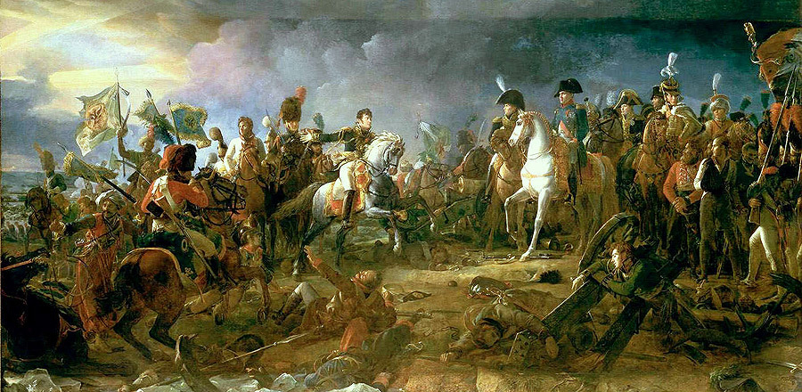
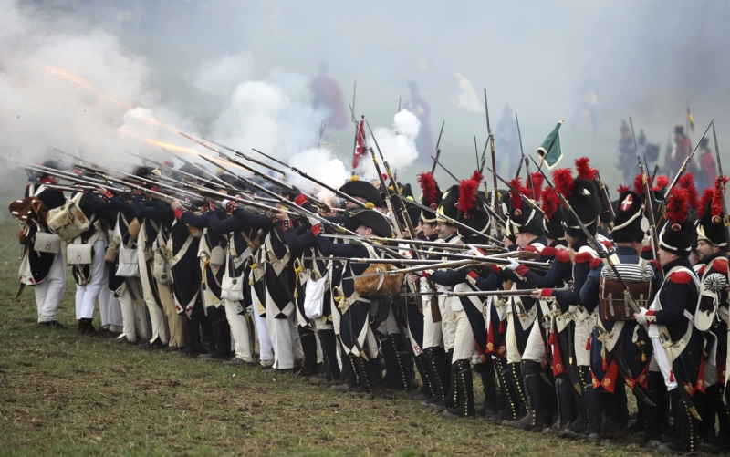
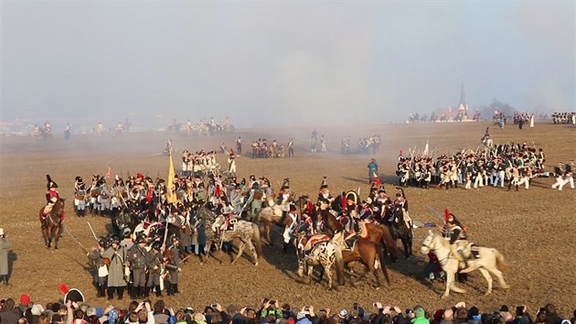
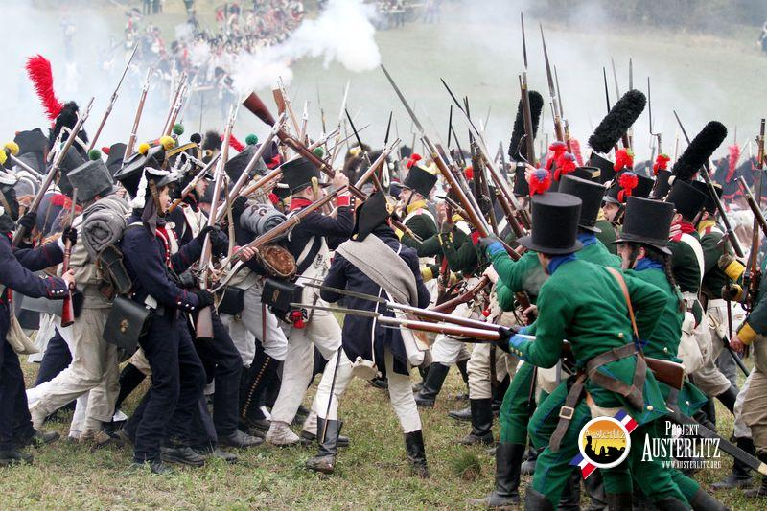
BITVA TŘÍ KRÁLŮ U SLAVKOVA

Slide 27
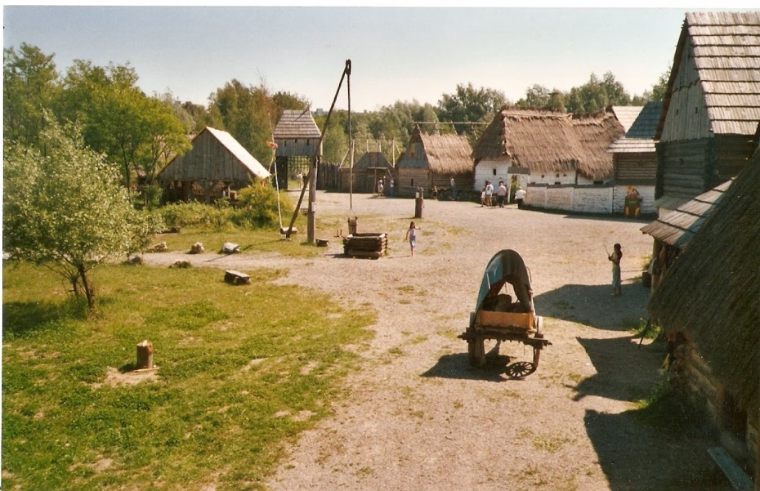
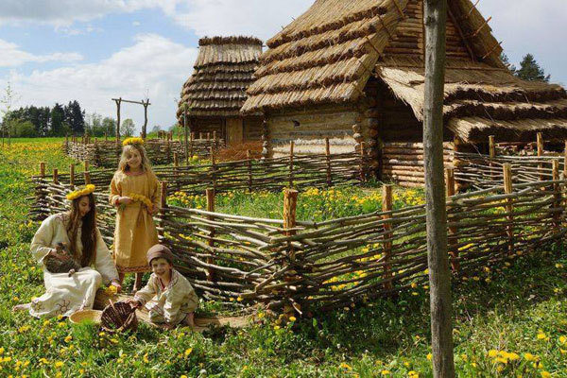
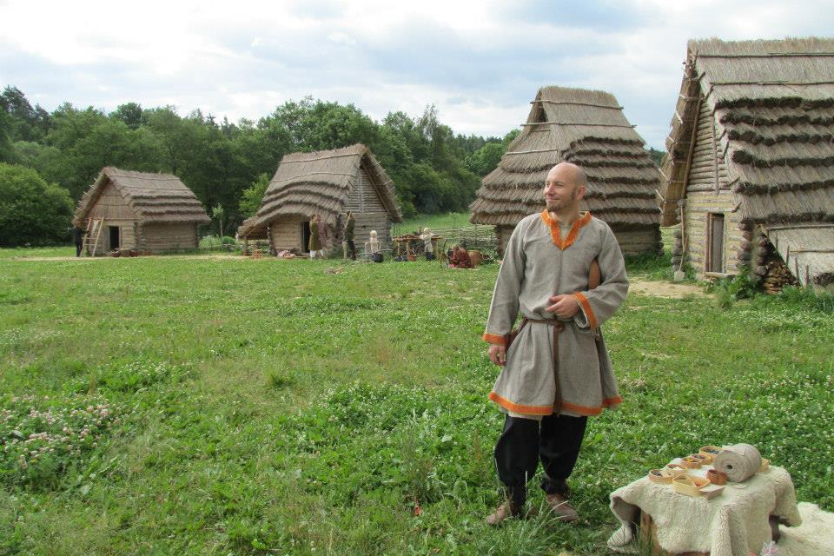
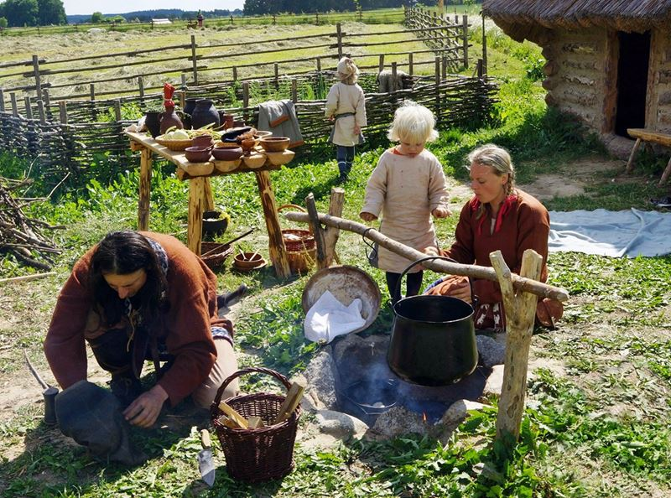
Ve středověké osADĚ

Slide 28
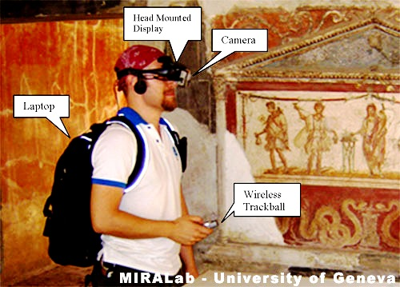
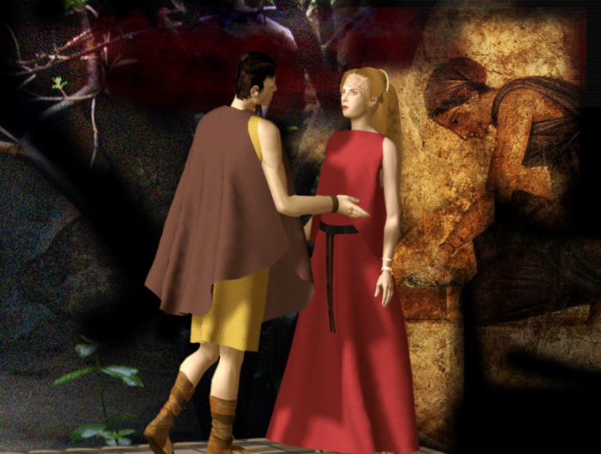
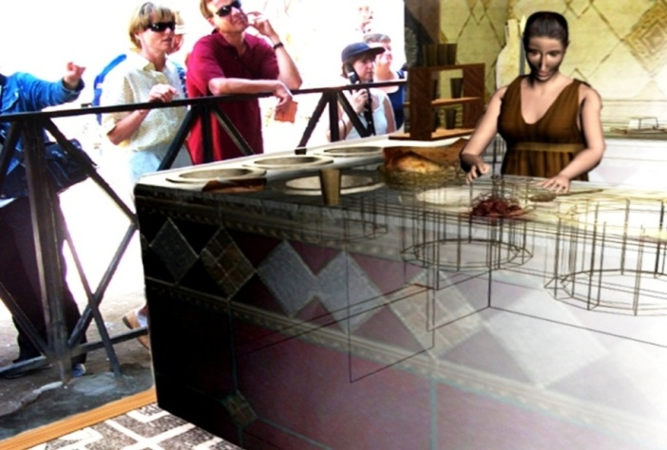
Virtuální brýle
kamera
PROJEKT
POMPEJE
laptop
ovladač

Slide 29
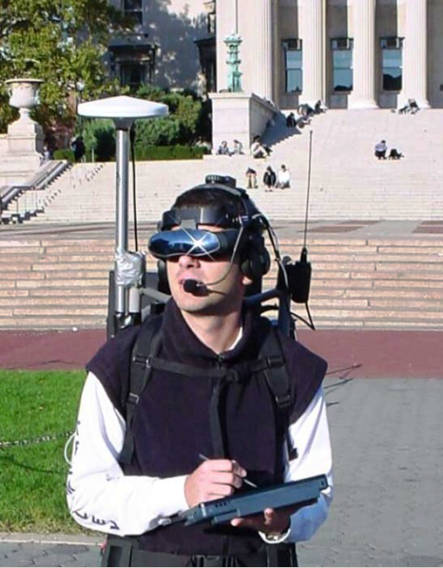
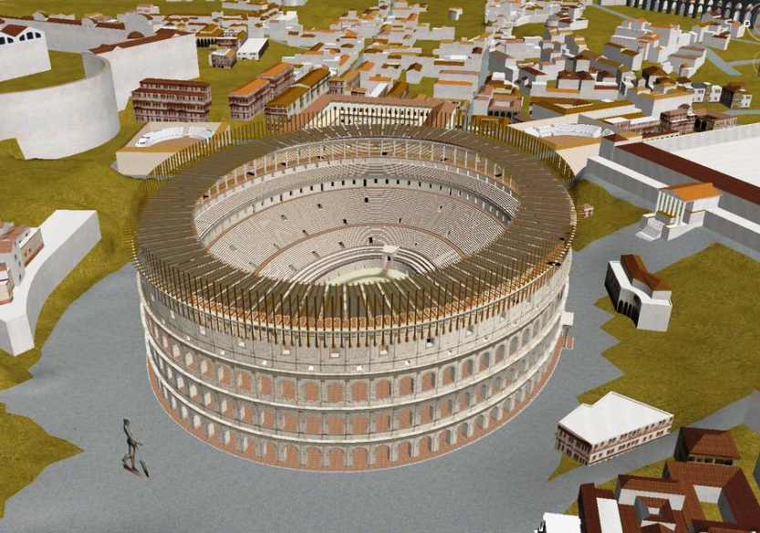
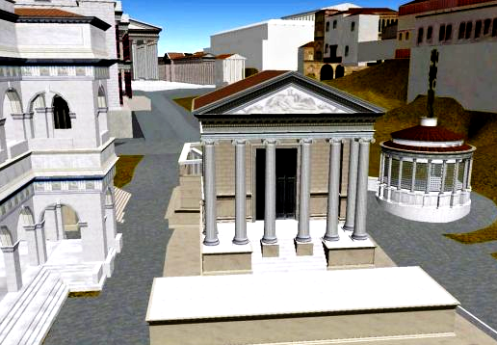
PROJEKT ANCIENT ROME 3D (GOOGLE EARTH)
ROZŠÍŘENÁ REALITA

Slide 30
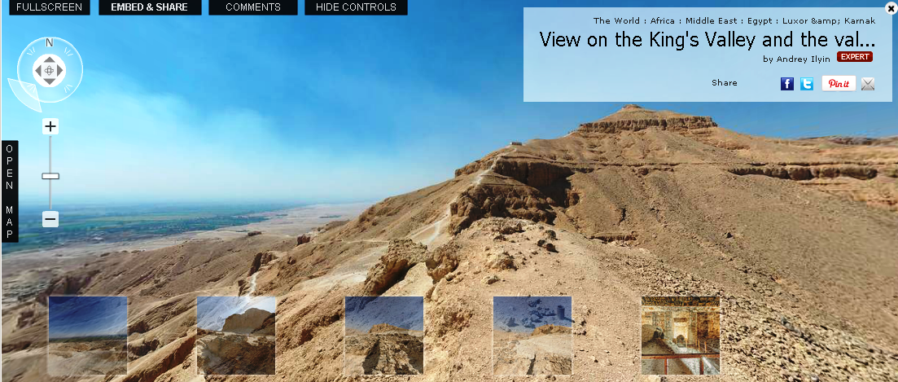
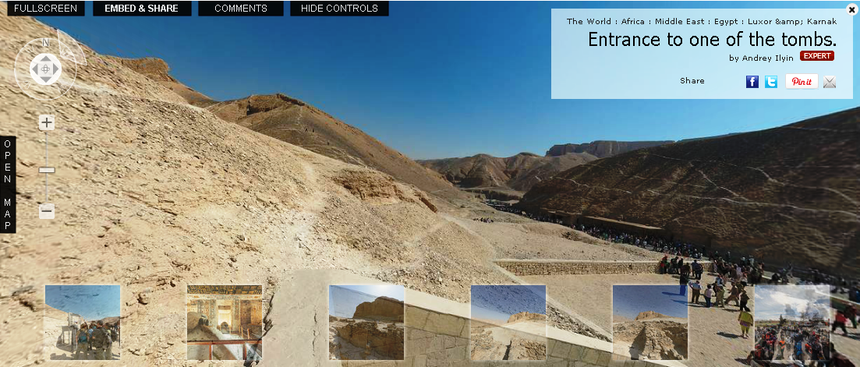
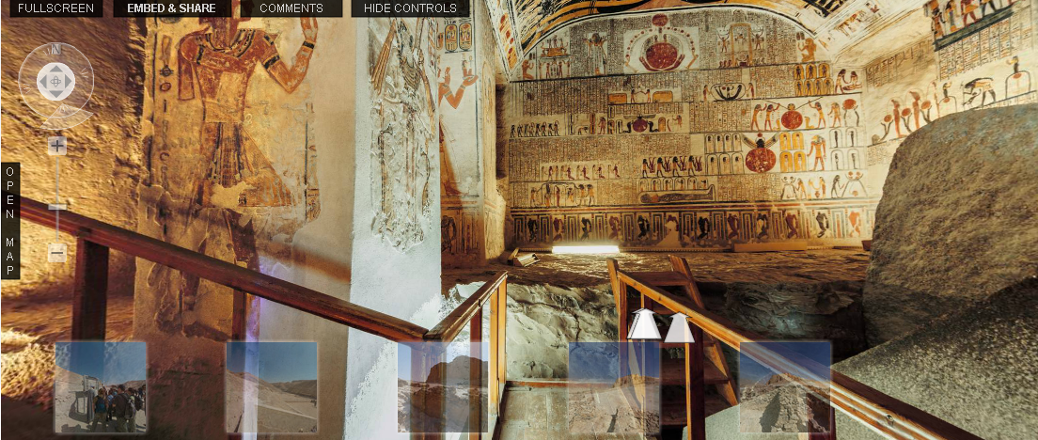
ÚDOLÍ KRÁLŮ - LUXOR

Slide 31
prohlídka Gulagu

Slide 32
PONY EXPRESS
celá trasa měřila 3000 km
190 stanic s 500 koňmi na střídání
mezi stanicemi kolem 20 km
průměrný věk jezdců 18 let
týdenní plat činil 25 DOLARŮ
dvojnásobek průměrného dělnického platu)
průměrná RYCHLOST jezdce činila 20 km/h
Frederic Cody zvaný Buffalo Bill
8. dubna 1860
20. října 1861

Slide 33
VENETIAN LAS VEGAS

Slide 34
TREASURE ISLAND LAS VEGAS

Slide 35
cyklostezka Járy Cimrmana na Tanvaldsku
9 zastavení, každé z nich připomíná jednu podobu mistrova působení v kraji: 1. Most Járy Cimrmana, Návarov (Cimrman Stavitel) 2. Místo vize, Boží muka u křižovatky nad Bohdalovicemi (Cimrman Vizionář) 3. Hospoda U Labutě, dnes hotel Grand v Tanvaldu (Cimrman Svědek) 4. Český Šumburk (J Cimrman Pedagog a sportovec) 5. Pomyslná hranice Liptákova, Desná - Sladká Díra (Cimrman Objevitel) 6. Marijánky touha, schody na Mariánskou horu (Cimrman Rádce) 7. Zlá předtucha, Protržená přehrada - vyhlídka (Cimrman Prorok) 8. Pohled do Slezka, Vlašská hřeben Kořenov (Cimrman Světoběžník) 9. Poslední stopa, hranice Jizera - Orle (Cimrman Na rozhraní)

Slide 37
REGATA HENLEY-ON-TODD, ALICE SPRINGS

Slide 39
Sexuální turizmus
starÝ jako lidstvo samo
ZÁLETNÍ BOHOVÉ
Zeus → bohyně Máia (Hermés), Dióna (Afrodité),...
SMRTELNICE Alkména (Hérakles), Danae (Perseus)
pohostinnÁ prostitucE
prostituce posvátná (KULT BOHYNĚ Venuše)
Solón - otEc západní demokracie a pornografického průmyslu (PORNEIA)
15. STOL. - Pařížská federace nevěstek (na 4000 žen)
18. a 19. století Londýn – MNOŽSTVÍ VEŘEJNÝCH DOMŮ
MASIVNÍ ROZVOJ V POSLEDNÍCH DESETILETÍCH
kolébKA sexuálního turismu - FilipínY V době vietnamské války
Thajsko
ČESKO – NEBÝVALÝ VZRŮST PRO ROCE 1990

Slide 40
postoje jednotlivých států vůči prostituci.
ČERVENÉ – OFICIÁLNĚ NETOLERUJÍ; ZELENÉ – POD KONTROLOU; MODRÉ – SITUACI VZDALY

Slide 41
Turismus sexuálních menšin
LGBT – LESBA, GAY, BISEXUÁL, TRANSGENDER
PINK – QUEER TOURISM
AKTIVITY SPECIÁLNĚ PŘIPRAVENÉ PRO TENTO TRH
FESTIVALY, KARNEVALY, HAPPENINGY
NEJPOPULÁRNĚJŠÍ MÍSTA:
THAJSKO (3 mil. prostitutek), AMSTERDAM, TIJUANA (Mexiko), JAPONSKO, KEŇA, Sonagachi (Indie), KOSTARIKA, TEL AVIV (250 000 nevěstinců), INDONÉSIE, NĚMECKO

Slide 42
Zajímavé DRUHy turismu v české republice
zdravotní turistika – Česko je vyhledávanou destinací také pro zdravotní zákroky (plastická a estetická chirurgie, stomatologie, reprodukční turistika).
kulinářská turistika – velký nástup v Česku, snaha obnovit původní českou gastronomii. Restaurace označené logem Czech Specials nabízejí pravé české a moravské speciality.
TEMNÁ TURISTIKA- cestování na místa spojená s tragédií nebo neštěstím (např. Terezín, věznice národů na Špilberku v Brně, bojiště bitvy u Slavkova apod.).
filmovÁ TURISTIKA– cestování na místa, kde se odehrávaly americké velkofilmy (např. zámek Kroměříž – Amadeus, Tiské skály – Letopisy Narnie, Karlovy Vary – James Bond - Casino Royale), ale i české pohádky (Telč – Pyšná princezna, Z pekla štěstí, Švihov – Popelka).
gay and lesbian tourism – Praha a Česko patří mezi nejtolerantnější země Evropy, G/L patří mezi movitou klientelu, tzv. „růžové peníze“ utrácejí za cestování, kulturu, zážitky.
DOBROVOLNICKÁ tourisTIKA – cestování dobrovolníků. Kombinuje poznání a dobrovolnickou práci, přitahuje především mladé. V Česku je spojeno hlavně s výpomocí v zemědělských usedlostech.

Slide 43
pivostezkY
Beskydy Radegast Cyklotrack
Opava Radegast Cyklotrack
Slezsko Radegast Cyklotrack
Trojmezí Cyklotrack
Minipivovar ZobÁk,
BÍLOVEC
Pivní lázně
Štramberk

Slide 44
FORMY TURIZMU
ČLENĚNÍ FOREM CESTOVNÍHO RUCHU PODLE:
MÍSTA REALIZACE
ZPŮSOBU FINANCOVÁNÍ
DÉLKY POBYTU
POČTU ÚČASTNÍKŮ
ZPŮSOBU ZABEZPEČENÍ
ZPŮSOBU DOPRAVY
VĚKOVÝCH SKUPIN

Slide 45
SPECIFICKÉ ZNAKY SLUŽEB V TURIZMU
proces vynakládání práce, při němž nevzniká hmotný výrobek, nýbrž užitný efekt.
ekonomické statky, které mají převážně nehmotný charakter.
průřezový Mnohooborový charakter
časová a místní vázanost na primární nabídku cestovního ruchu.
Komplexnost a komplementarita SLUŽEB
Zastupitelnost (substituce) služeb
sezónnost

Slide 46
Klasifikace služeb
primární sektor - produkcE potravin a těžbA surovin;
SEKUNDÁRNÍ sektor - výrobA a průmysl;
TERCIÁRNÍ SEKTOR – SEKTOR SLUŽEB;
KVARTÉRNÍ SEKTOR – ZNALOSTNÍ (VĚDA, VÝZKUM, VZDĚLÁVÁNÍ)

Slide 47
Znaky služeb
OBECNÉ ZNAKY SLUŽEB | Specifické znaky služeb
Nemateriální charakter | Časová a místní vázanost
Vysoká spotřeba živé práce | Komplexnost a komplementárnost služeb
Začlenění vnějšího faktoru | Substituce služeb
Soulad poskytování služeb se spotřebou | Mnohooborový charakter služeb
Pomíjivost služeb | Sezónnost poptávky po službách
 | Nezbytnost poskytování informací
 | Neanonymita spotřebitele služby

Slide 48
KLASIFIKACE SLUŽEB
PODLE CHARAKTERU SPOTŘEBY:
OSOBNÍ (ODNOS ZAVAZADEL …)
VĚCNÉ (ÚPRAVA LYŽÍ …)
Podle způsobu úhrady:
PLACENÉ
NEPLACENÉ
PODLE MÍSTA POSKYTOVÁNÍ:
V MÍSTĚ BĚŽNÉHO PROSTŘEDÍ
BĚHEM PŘEPRAVY
V REKRAČNÍM PROSTORU

Slide 49
DRUHOVÉ ČLENĚNÍ
služby cestovního ruchu
dodavatelské služby
informační, dopravní, ubytovací, stravovací, sportovnĚ-REKREAČNÍ, kulturně-společenské, lázeňské, kongresové, asistenční, animaČNÍ
zprostředkovatelské služby
INFORMAČNÍ, CESTOVNÍCH KANCELÁŘÍ, CESTOVNÍCH agentur
ostatní služby
specializované služby pro cestovní ruch
informační, pojistné, SMĚNÁRENSKÉ, pasových a celních orgánŮ
služby místní infrastruktury
informační, obchodní, komunální, zdravotnické, policejní, záchranné, poštovní, telekoMUNIKAČNÍ

Slide 50
PODLE VÝZNAMU VE SPOTŘEBĚ
ZÁKLADNÍ
MOTIVAČNÍ

Slide 51
Kvalita služeb
Znakem kvality jsou užitné vlastnosti:
měřitelné (kvantitativně) a porovnatelné (kvalitativně)
spolehlivost, serióznost, dojem, orientace na zákazníka či zodpovědnost
Kvalitní pracovníci, technická vybavenost, pracovní postupy, marketing, poskytování informací

Slide 52
SATELITNÍ ÚČET ODVĚTVÍ TURIZMU
systém k měření ekonomických a sociálněekonomických přínosů cestovního ruchu
Řešení se formovalo více jak 20 let
připravily Eurostat, OECD A WTO
OD ROKU 1993 mezinárodně uznávaný standard pro statistiku cestovního ruchu
Zaměřuje se na:
procentní podíl cestovního ruchu na tvorbě HDP,
podíl cestovního ruchu na vytváření pracovních míst,
na objem kapitálových investic vyvolaných cestovním ruchem,
na daňové příjmy z aktivit cestovního ruchu,
na vliv cestovního ruchu na platební bilanci státu.

Slide 53
PŘÍKLAD KONKRÉTNÍHO VÝSTUPU

